Slide 1
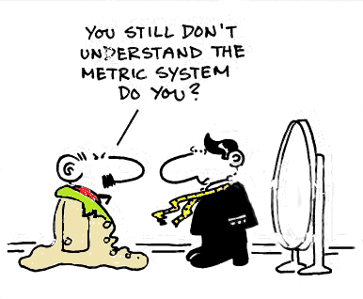
Basisvaardigheden.
Eenheden: Het S.I.-stelsel
Voorvoegsels
Afgeleide eenheden
Voorvoegsels en eenheden omrekenen
Rekenen met machten van 10
De wetenschappelijke notatie (standaardvorm)
Nauwkeurigheid van metingen (meetonzekerheid)
Significante cijfers
Afrondregels (vuistregels)
Kloppen de vuistregels goed?
Waar is afronden voor nodig?
Verbanden en grafieken
r.c. of steilheid
Formule (verbanden) afleiden
Natuurkundige betekenis van de r.c.
Van krom naar recht (coördinaten-transformatie) [vwo
Samenvatting
agtijmensen.nl 26062021

Slide 2
S.I.-grondeenheden.
Standard International des d'unités,
Internationale Stelsel van Eenheden,
SI-stelsel.
grootheid symbool grondeenheid symbool
tijd
t
seconde s
lengte
ℓ
meter m
temperatuur
T
kelvin K
m
kilogram kg
massa
0 K = -273 °C
stroomsterkte
I
ampère A
hoeveelheid stof
n
mol mol
lichtsterkte I candela cd
vlakke hoek α radiaal rad
ruimtehoek Ω steradiaal sr
menu

Slide 3
Voorvoegsels.
Mm ─ ─ km hm dam m dm cm mm ─ ─ μm
M | Mega | miljoen | 1.000.000
k | kilo | duizend | 1.000
h | hecto | honderd | 100
da | deca | tien | 10
d | deci | ééntiende | 0,1
c | centi | éénhonderdste | 0,01
m | milli | éénduizendste | 0,001
μ | micro | éénmiljoenste | 0,000.001
Bij elke stap naar rechts
?
komt er één nul bij.
Bijv: 5,00 m = cm
500
?
Evenzo bij m²:
Bij elke stap naar rechts
?
komen er twee nullen bij.
Bijv: 3,00 m² = dm² = cm²
3,00.10²
?
3,00.10⁴
?
Evenzo bij m³:
Bij elke stap naar rechts
?
komen er drie nullen bij.
Dus 7 mm³ = 7.10⁻³ dm³ = 7.10⁻⁶ m³
4,0.10³
Bijv.: 4,0 m³ = dm³ = cm³
?
4,0.10⁶
?
menu

Slide 4
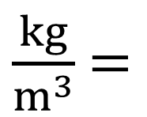
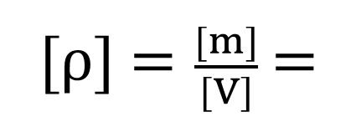
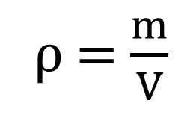
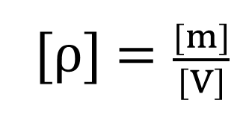
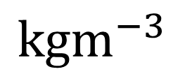
Afgeleide eenheden 1/2: voorbeeld.
De afgeleide eenheid vind je met een formule:
Bijvoorbeeld:
ρ = $\frac{m}{V}$
De grootheden m en V moet je kennen met de bijbehorende SI-grondeenheid!
De eenheid van ρ =
$$\frac{eenheid van m}{eenheid vanV}$$
[$ρ]$ $=\frac{[m]}{[V]}$
kortweg genoteerd als
[$ρ]$ $=\frac{[m]}{[V]}$ =
$\frac{kg}{m^{3}}$ $=$
kg/m³ =
$${kgm}^{−3}$$
menu

Slide 5
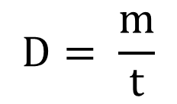
Afgeleide eenheden 2/2: voorbeeld.
Bepaal de SI eenheid van D met de
$$D= \frac{m}{t}$$
Wel moet je de grootheden m en t met de bijbehorende SI-grondeenheid kennen!
formule:
Je hoeft niet te weten wat D is om de vraag te beantwoorden!
eenheid van m
eenheid van D =
eenheid van t
[m]
kg
[D] =
=
= kg/s =
kgs⁻¹
[t]
s
(D heet debiet en geeft aan hoeveel kg er per seconde door bijvoorbeeld een pijp of rivier stroomt).
menu

Slide 6
Eenheden omrekenen, voorbeeld.
• Reken 2,50 kg/m² om in g/cm²:
Je moet eerst de teller en de noemer omrekenen:
2,50 kg/m² =
2,50.10³ g/
10⁴ cm² =
= 2,50 .10⁻¹ g/cm²
= 2,50 .10⁻¹ gcm⁻²
• Reken 50 km/h om in m/s.
50 km/h =
50.10³ m/
3600 s =
1,388 .10¹ =
1,4 .10¹ m/s
menu

Slide 7
Rekenen met machten van 10.
Vermenigvuldigen:
2.10⁴ . 3.10⁵ =
2.3.10⁴⁺⁵ =
6.10⁹
→ bij vermenigvuldigen de exponenten optellen !
Delen:
800000
=
8.10⁵/2.10³ =
400 =
4.10²
2000
→ bij delen de exponenten aftrekken!
Vb. 1:
4.10² . 3.10⁵
12.10⁷
=
=
2.10⁻²
6.10⁹
6.10⁹
m²
Vb. 2:
m²⁻² =
1
=
m⁰ =
m²
kg
$\frac{1}{m^{3}}=$ $\frac{m^{0}}{m^{3}}=m^{0−3}= m^{−3}$
Vb. 3:
kg/m³ =
=
kgm⁻³
m³
m
ms⁻¹
Vb. 4:
m/s =
=
s
menu

Slide 8
De wetenschappelijke notatie of standaardvorm
In standaardvorm schrijf je een getal:
• met één cijfer (ongelijk aan 0) voor de komma,
• maal een macht van tien.
Bijv.: 300 =
3,00.10²
Altijd één cijfer (ongelijk aan 0) voor de komma
Schrijf in de standaardvorm:
• 250 =
2,50.10²
• 0,0040 =
4,0.10⁻³
Zet je GR in de mode sci (=scientific).
Tik 0,0040 in. Staat er in je display 4E-3 ?
Noteer dan 4,0.10⁻³ (2 significante cijfers)
menu

Slide 9
Meetnauwkeurigheid 1/4: voorbeeld rapportcijfer.
Stel dat je een 7 op je rapport hebt.
Dat betekent niet dat je precies een 7 gemiddeld staat.
Het gemiddelde kan lopen van
6,5 tot 7,5.
Ofwel 7 ±
0,5
Het laatste cijfer (de 7) is onzeker.
Stel dat je een 6,0 haalt voor je proefwerk.
Het gemiddelde kan lopen van
5,95 tot 6,05 lopen.
Ofwel 6,0 ±
0,05
Het laatste cijfer (de 0) is onzeker.
In de wetenschap heeft elk gemeten getal een onzekerheid (in het laatste cijfer)!
Er zijn uitzonderingen:
Bijvoorbeeld als het getal het resultaat is van een telling:
Ik tel 5 vingers aan mijn hand. Dat betekent niet 5 ± 0,5 vinger
Er zijn uitzonderingen:
Waarden die niet gemeten zijn maar afgesproken hebben geen onzekerheid: Bijvoorbeeld 1 h = 60 min, 1 min = 60 s.
menu

Slide 10
Meetnauwkeurigheid 2/4: voorbeeld.
Het aflezen op een schaalverdeling.
Hele schaaldelen kun je precies aflezen.
Eén schaaldeel is de afstand tussen twee maatstreepjes.
Hier 1 °C.
Tienden van een schaaldeel moet je schatten!
Eéntiende schaaldeel is 0,1 °C
°C
De thermometer staat op
30
26,7 °C
De 2 en de 6 weet je zeker.
Het laatste cijfer (de 7) is geschat (de 7 is onzeker).
26,7 betekent afgerond 26,7 dus van 26,65 tot 26,75.
25
Het kan dus 0,05 °C meer of minder zijn. De onzekerheid is 0,05 °C.
20
Ofwel 26,7 ± 0,05 °C
menu

Slide 11
Meetnauwkeurigheid 3/4: voorbeeld.
°C
De thermometer staat op
30
27,0 °C
De 2 en de 7 weet je zeker.
Het laatste cijfer (de 0) is onzeker.
27 °C is fout!
27 betekent afgerond 27
dus van 26,5 tot 27,5.
En dat verschil zie je duidelijk
op deze schaalverdeling.
27,0 betekent afgerond 27,0 dus van 26,95 tot 27,05.
25
De onzekerheid in 27,0 °C is 0,05 °C.
Ofwel 27,0 ± 0,05 °C
20
menu

Slide 12
Meetnauwkeurigheid 4/4: voorbeeld.
Eén schaaldeel =
10 °C
Eéntiende schaaldeel =
1 °C
Je moet dus de hele graden schatten.
°C
30
De thermometer staat op
24 °C
Het laatste cijfer (de 4) is onzeker (het is geschat).
De 2 weet je zeker.
25
24 betekent van
23,5 tot 24, 5.
De onzekerheid in 24 °C is
0,5 °C.
20
Ofwel 24
± 0,5 °C
menu

Slide 13
Significante cijfers 1/3: hoe tel je het aantal.
Bij het tellen van het aantal significante cijfers hoef je niet te letten op:
• de komma
• nullen voor het getal
• de macht van 10
Voorbeelden: Tel het aantal significante cijfers.
__
|
X
• 0,055.10³ heeft
2 significante cijfers.
Let niet op nullen voor het getal.
Let niet op de komma.
Let niet op de macht van 10
• 2,54.10³ heeft
3 significante cijfers.
komma en macht van 10 wegdenken.
Dan blijft 254 over.
2000 heeft
4 significante cijfers.
menu

Slide 14
Significante cijfers 2/3: De onzekerheid.
• ℓ = 5 m betekent afgerond 5 m.
De (meet)onzekerheid wordt ook wel (meet)fout of (meet)onnauwkeurigheid genoemd.
Dus ℓ zit tussen de
4,5 m en de
5,5 m.
Kortweg ℓ = 5 ±
0,5 m
De onzekerheid is 0,5 m.
• ℓ = 5,0 m betekent dat ℓ zit tussen
4,59 m en de
5,05 m.
Kortweg ℓ = 5,0 ±0,05 m
De onzekerheid is 0,05 m.
Dus 5,0 m is nauwkeuriger dan 5 m.
Conclusie:
Hoe meer significante cijfers,
des te nauwkeuriger het getal.
menu

Slide 15
Significante cijfers 3/3: de procentuele onzekerheid.
• 5 m betekent 5 ± 0,5 m
De absolute (meet)onzekerheid is 0,5 m.
Hoeveel % is deze onzekerheid?
Percentatie bereken je met
“deel/geheel.100%”
0,5/5 . 100% =
10%
→ 5 m ± 10%
De procentuele (meet)onzekerheid is 10%.
0,5/5 = 0,1 is de relatieve
(meet)onzekerheid.
• 5,0 m betekent 5,0 ± 0,05 m
Hoeveel % is deze onzekerheid?
0,05/5 . 100% =
1%
→ 5,0 m ± 1%
Let op.
1 km is niet hetzelfde als 1000 m!
1 km heeft 1 significant cijfer en 1000 heeft er 4!
1 km = 1 ± 0,5 km dus een grote onzekerheid.
1000 m = 1000 ± 0,5 m dus een veel kleinere onzekerheid.
Conclusie:
Hoe meer significante cijfers, des te
kleiner is de procentuele (meet)onzekerheid.
menu

Slide 16
Afrondregels (vuistregels) 1/5: bij optellen en aftrekken.
Rond bij + en bij - de uitkomst af op het kleinst aantal
De afrondregels worden ook wel vuistregels genoemd.
decimalen.
Voorbeelden:
• 0,055 m + 0,05 m =
0,105 m =
0,11 m
3 dec. 2 dec.
Goed afgerond?
Het kleinste aantal decimalen is 2.
• 2,25 kg + 0,002 kg =
2,252 kg =
2,25 kg
2 dec. 3 dec.
Dat lijkt gek! Je hebt 2,25 kg, doet er 0,002 kg bij waarna je nog steeds 2,25 kg hebt!
Je hebt echter 2,25 ± 0,005 kg, dus die 0,002 kg erbij maakt niets uit!
Het kleinste aantal decimalen is 2.
• 2,7 kg - 0,7 kg =
2 kg =
2,0 kg
Het kleinste aantal decimalen is 1.
1 dec. 1 dec
• 1,0 + 0,005 = 1,005 =
1,0
Het kleinste aantal decimalen is 1.
• 1,000+ 0,005 = 1,005 =
1,005
Het kleinste aantal decimalen is 3.
menu

Slide 17

Afrondregels (vuistregels) 2/5: bij vermenigvuldigen en delen.
Rond bij x en : de uitkomst af op het kleinst aantal
significante cijfers.
Voorbeelden:
• 0,0055 m/s . 5,00.10⁴ s =
275 =
2,8.10²
m
eenheid?
2 sign. 3 sign.
Het kleinste aantal significante cijfers is 2.
Goed afgerond?
2 sign.
$$\frac{10 m}{300 s}$$
•
0,03333 =
3,3.10⁻²
=
0,033 =
m/s
eenheid?
3 sign.
2 sign.
In standaarvorm.
2 sign.
3 sign.
$$\frac{5,0.{10}^{4}m^{2.}20,0m}{10,0 h}$$
•
=
1.10⁵ =
1,0.10⁵
m³/h
eenheid?
3 sign.
2 sign.
menu

Slide 18
Afrondregels 3/5: bij een mix van + - x en :
Gebruik bij een mix van + - x en : de afrondregel
voor x en :
Bij een mix van + - x en : de uitkomst afronden op
het kleinst aantal significante cijfers.
Voorbeeld:
$$\frac{5,0.{10}^{4}L+500,0 L}{10,0 s}$$
•
=
5050 =
5,1.10³
L/s
eenheid?
Het kleinste aantal
significante cijfers is 2.
Bij tussenberekening niet afronden. Pas op het einde:
•Dus niet (1,0 + 0,045)/3,0 = 1,0/3,0 = 0,333 = 0,33
•Maar (1,0 + 0,045)/3,0 = 1,045/3,0 = 0,348 = 0,35
•Heb je een uitkomst nodig bij een volgende vraag?
Gebruik dan de niet afgeronde waarde.
menu

Slide 19
Afrondregels 4/5: kloppen de afrondregels wel?
•Berekening van de onzekerheid met de vuistregels:
50,0 m . 20,0 m = 1,00.10³ m²
De onzekerheid is 0,005.10³ m² = 5 m²
•Exacte berekening van de onzekerheid:
50,0 m . 20,0 m =
(50,0 ± 0,5 m) . (20,0 ± 0,5 m)
Dat is maximaal:
50,5 m . 20,5 m =
50,5 m . 20,5 m =
1,035.10³ m²
De onzekerheid is 0,035.10³ m² = 3,5 = 4 m²
•Conclusie:
De afrondregels geven snel een redelijke waarde van de onzekerheid.
Maar deze waarde is niet helemaal juist.
menu

Slide 20
Afrondregels 5/5: waar is afronden voor nodig?
Berekening zonder af te ronden:
50 m . 20 m = 1000 m²
De onzekerheid is 0,5 m².
Berekening van de onzekerheid met de vuistregels:
50,0 m . 20,0 m = 1,00.10³ m²
De onzekerheid is 0,005.10³ m² = 5 m²
Conclusie:
Je moet afronden want zonder afronden klopt de onzekerheid in de uitkomst niet.
menu

Slide 21
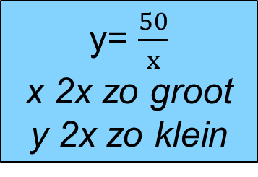
Verbanden1/7: grafieken.
linair
2e graads/parabolisch
y = 20x + 10
y= 3x²
(recht)evenredig
y= $\frac{50}{x}$
x 2x zo groot
y 2x zo klein
y= 6x
x 2x zo groot
y 2x zo groot
omgekeerd evenredig/hyperbool
menu

Slide 22
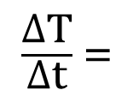

Verbanden 2/7: de richtingscoëfficiënt (r.c.) of steilheid.
De steilheid bereken je met $\frac{∆y}{∆x}$
100
$$\frac{∆T}{∆t} =$$
Lees de grootste waarde af voor Δx.
$$\frac{60°C}{100 s}=$$
T in °C
0,60 °Cs⁻¹
Let op!
Een r.c. heeft (bijna) altijd een eenheid.
50
D.w.z.: Per s neemt de temperatuur toe met 0,60 °C
ΔT = 60 °C
Δt =100 s
0 50 100
t in s
menu

Slide 23
Verbanden afleiden 3/7: voorbeeld.
Voor de massa van een kubus met ribbe $l$ geldt m = ρ$l$³.
Leid deze formule af. Gebruik BINAS
Opl.:
m = ρ$V (BINAS)$
Voor een kubus geldt dat V = $l^{3}$
Dus m = ρ.$V=\text{ρ}\text{.}l^{3}$
menu

Slide 24
Verbanden afleiden 4/7: voorbeeld.
Voor de energie die een elektrisch apparaat
levert geldt: E = $I^{2}Rt$
Leid deze formule af. Gebruik BINAS
Opl.:
E = Pt BINAS Tabel 35D
P = UI BINAS Tabel 35D
U = IR BINAS Tabel 35D
Dus E = P.t =
UI.t =
IRIt =
$${\text{I}}^{2}Rt$$
menu

Slide 25
Verbanden 5/7: Rechte grafiek en betekenis van de r.c.
Hoe zie je aan een lineaire funtie (verband of formule) wat de r.c. is?
Schrijf de formule in de standaardvorm
y = a.x + b
De constante a heet
r.c. of steilheid
De constante b heet
snijpunt met y-as
Voorbeeld:
Schrijf 2y = 10 + 3x in de standaardvorm.
Opl.:
2y = 10 + 3x wordt
y =
1,5x + 5
r.c. a =
1,5
b =
5
menu

Slide 26
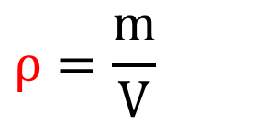
Verbanden 6/7: De natuurkundige betekenis van de r.c.
$$ρ=\frac{m}{V}$$
Het verband tussen massa en volume is
ρV
In standaardvorm y = ax + b wordt dat m =
Vergelijk y = ax + b en m = ρV:
y = a.x + b
m = ρ.V
Daaruit blijkt dat:
Langs de y-as moet m staan.
Langs de x-as moet V staan.
ρ
De r.c. a =
Het beginpunt b =
0
menu

Slide 27
Verbanden 7/7: De natuurkundige betekenis van de r.c.
Massa en volume van blokjes aluminium zijn bepaald.
136 g
50 cm³
Δm
136 g
ρ = r.c. =
=
= 2,72
= 2,7
gcm⁻³
ΔV
50 cm³
De dichtheid van aluminium is dus 2,7 gcm⁻³.
menu

Slide 28
Van krom naar recht 1/6: De oppervlakte van een cirkel [vwo]
Voor de oppervlakte van een cirkel geldt O = πr².
Alleen voor vwo
Als je O langs de y-as zet en r langs de x-as
heeft de grafiek de vorm van een
parabool want
er staat r² in de formule.
We gaan nu een rechte grafiek maken!
Schrijf O = π.r² als y = a.x + b
r.c. = a =
π
beginpunt b =
0
menu

Slide 29
Van krom naar recht 2/6: De oppervlakte van een cirkel [vwo].
Alleen voor vwo
De oppervlakte van de cirkel is bepaald door hokjes te tellen van een kwart cirkel. Eén hokje is 1x1 cm. Zie tabel.
r in cm | O in cm²
3,0 | 28
6,0 | 113
9,0 | 254
De grafiek wordt inderdaad een parabool.
menu

Slide 30
Van krom naar recht 3/6: De oppervlakte van een cirkel [vwo].
Alleen voor vwo
r in cm | r² in cm² | O in cm²
3,0 |  | 28
6,0 |  | 113
9,0 |  | 254
Voor een O-r² grafiek moet je de tabel uitbreiden met een kolom met de waarden van r².
9,0
36
81
De grafiek is een rechte lijn.
De r.c. (steilheid) =
250 cm²/
80 cm² =
3,125 =
3,1
Volgens de theorie is de steilheid gelijk aan π.
Uit dit onderzoek volgt dat π gelijk is aan 3,1.
menu

Slide 31



Van krom naar recht 4/6: De wet van Ohm [vwo]
Je hebt op een vaste spanning verschillende
weerstanden aangesloten en de stroomsterkte gemeten.
Alleen voor vwo
U
De wet van Ohm luidt U = $I$.R →
$\frac{U}{R} =$
$$\frac{1}{R}$$
$$I=$$
U.
R
A
In standaardvorm wordt de wet van Ohm:
$$\frac{1}{R}$$
U.
$I$ =
Als je $I$uitzet tegen $\frac{1}{R}$ krijg je een rechte lijn.
De r.c. = a =
U
b =
0
menu

Slide 32
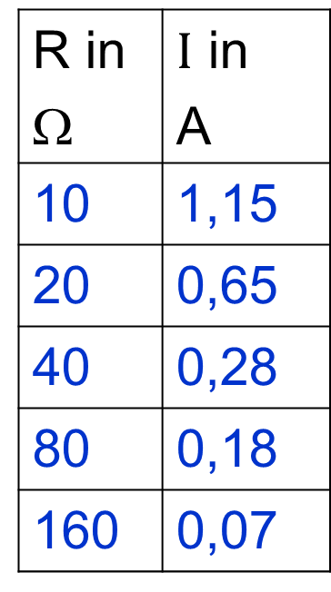
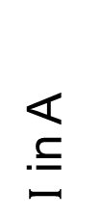
Van krom naar recht 5/6: De wet van Ohm [vwo]
Alleen voor vwo
R in Ω | $I$ in A
10 | 1,15
20 | 0,65
40 | 0,28
80 | 0,18
160 | 0,07
$I$ in A
R in Ω
menu

Slide 33
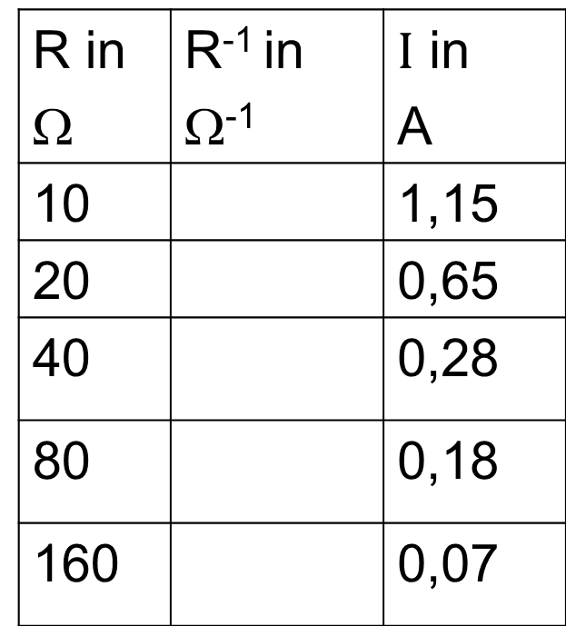
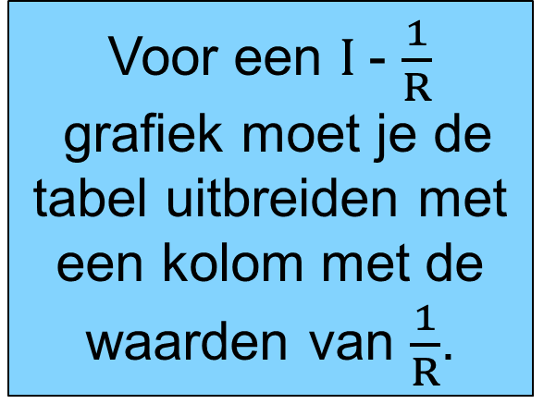
Van krom naar recht 6/6: De wet van Ohm [vwo].
Alleen voor vwo
R in Ω | R⁻¹ in Ω⁻¹ | $I$ in A
10 |  | 1,15
20 |  | 0,65
40 |  | 0,28
80 |  | 0,18
160 |  | 0,07
Voor een $I$- $\frac{1}{R}$
grafiek moet je de tabel uitbreiden met een kolom met de waarden van $\frac{1}{R}$.
Bijvoorbeeld:
R = 10 Ω → 1/R = 1/10 = 0,10 Ω ⁻¹
I in A
0,10
0,050
0,025
0,0125
0,00625
R⁻¹ in Ω⁻¹
r.c. =
(1,17-0,02)A /
0,10Ω⁻¹ =
11,5 AΩ =
12
V
Bij deze proef was de gebruikte spanning 12 V.
menu

Slide 34
Samenvatting 1/2.
1. Grondeenheden zijn: s, m, K, kg, A.
2. Afgeleide eenheden zijn min., h, m², m/s, kg/m³ enz..
Je kunt ze afleiden m.b.v. een formule. Bijvoorbeeld: Het tempo waarin de
snelheid van een auto toeneemt bereken je met a$=$ $\frac{2l}{t^{2}} . l$ is de afstand.
Bepaal de eenheid van a.
[a]$=$ $\frac{[2][l]}{[{t]}^{2}}$ $=\frac{m}{s^{2}}=ms^{−2}$
3. Voorvoegsels, bijv.: Mm = 10⁶ m, km = 10³ m en μm = 10⁻⁶ m
4. Rekenen met machten van 10:
2.10³ . 3.10⁶ = 6.10³⁺⁶ = 6.10⁹ (exponenten optellen).
6.10³ / 3.10⁶ = 2.10³⁻⁶ = 2.10⁻³ (exponenten aftrekken).
x³/x³ = x³⁻³ = x⁰
en x³/x³ =1 → 1 = x⁰
kg/m³ = kg.1//m³ = kg.m⁰/m³ = kg.m⁰⁻³ = kg.m⁻³ dus kg/m³ = kg.m⁻³
5. Wetenschappelijke notatie: Eén cijfer voor de komma maal een macht van 10.
300 = 3,00.10²
0,030 = 3,0.10⁻²
6. Meetonzekerheid:
Op een lineaal is een schaaldeel (meestal) 1 mm.
Tienden van een schaaldeel schatten bijv: ℓ = 68,4 mm.
menu

Slide 35
Samenvatting 2/2.
7. • Decimalen = aantal cijfers achter de komma: 0,0035 heeft 4 decimalen.
• Significante cijfers: aantal cijfers als je de komma, nullen er voor en de
macht van 10 weg laat: 0,030.10⁴ heeft 2 significante cijfers.
• Je mag het aantal significante cijfers niet veranderen: 2.10³ $≠$ 2000
8. Afrondregels (vuistregels):
• Bij + en – afronden op het kleinst aantal decimalen:
2,5 L + 0,05 L = (2,55) = 2,6 L (1 decimaal).
• Bij x en : afronden op het kleinst aantal sign. cijfers:
2,000 . 3,00.10²/0,020 = 3.10⁶ = 3,0.10⁶ m/s (2 sign. cijfers)
• Bij een mix van +/- en x/: gebruik je de afrondregels voor x/:
Dus (400+100)/200 = 2,50 (3 sign. cijfers)
• Tussenantwoorden niet afronden.
Dus niet (1,9+3)/2,0 = 4,9/2,0 = 5/2,0 = 2,5 = 3 maar (1,9+3)/2,0 = 4,9/2,0 = 2,45 = 2
9. De steilheid of r.c. bereken je met Δy/Δx. Met een eenheid! [rc] = [y]/[x].
10. Formule, grafiekvorm en r.c.
Schrijf de formule in de standaardvorm y = a.x + b (a en b constanten).
Bijvoorbeeld: De hoogte (h) van de duikplank bepaalt de snelheid (v)
waarmee je in het water komt. In formule $h=\frac{1}{2g}v^{2}$ .
Als je h tegen v uit zet krijg je een parabool (tweedegraads functie)
Als je h tegen v² uitzet krijg je een rechte met een r.c. $=\frac{1}{2g}$
Alleen voor vwo
menu

Slide 36
Einde
menu

